Slide 1
청강문화산업대학교 사이버캠퍼스(LMS) 매뉴얼 ~학생편~
(청강 스마트교수학습지원센터)

Slide 2
목차
[ 1 ] 청강 사이버캠퍼스(LMS) 접속
3
·······································································
6
···················································································································
[2] 메인화면
[3] 강의실
10
·························································································································
14
···················································································
[4] 주차 별 학습활동 이용방법
22
···········································································································
[5] 추가 안내사항

Slide 3
[1] 청강 사이버캠퍼스(LMS) 접속

Slide 4
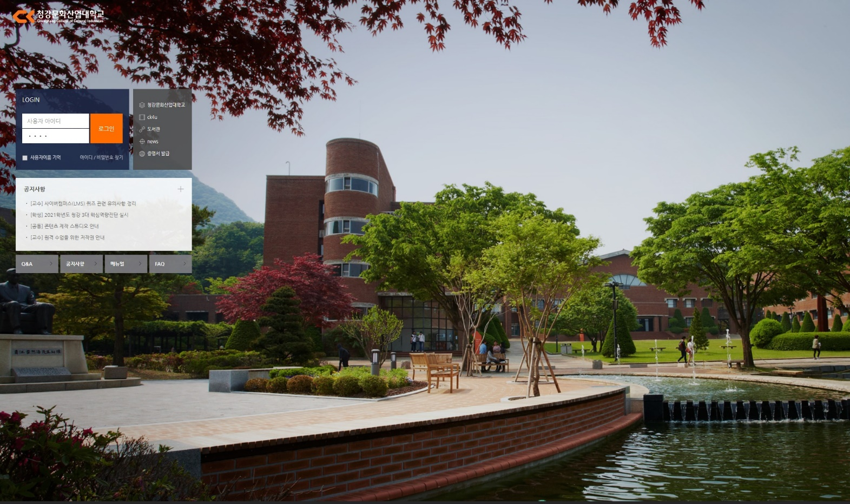
[1] 청강 사이버캠퍼스(LMS) 접속 - PC
이용환경
로그인
-Windows, MacOS 운영체제 모두 이용 가능
-Chrome 또는 Safari 브라우저를 사용하세요.
-사이버캠퍼스(LMS) https://lms.ck.ac.kr/ 접속
-대학에서 제공한 학번과 비밀번호로 로그인합니다.

Slide 5
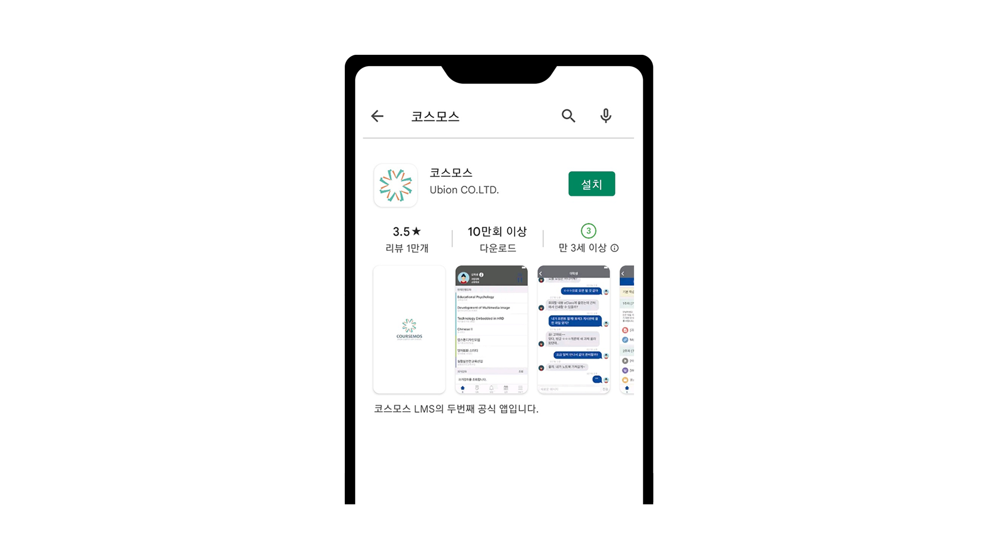
[1] 청강 사이버캠퍼스(LMS) 접속 – 모바일/태블릿
이용환경
로그인
-Android, iOS 태블릿과 스마트폰 모두 이용가능
-플레이스토어, 앱스토어에서 ‘코스모스‘ 설치
- I D : 대학에서 제공한 학번
-PW : 주민등록번호 뒷자리

Slide 6
[2] 메인화면

Slide 7
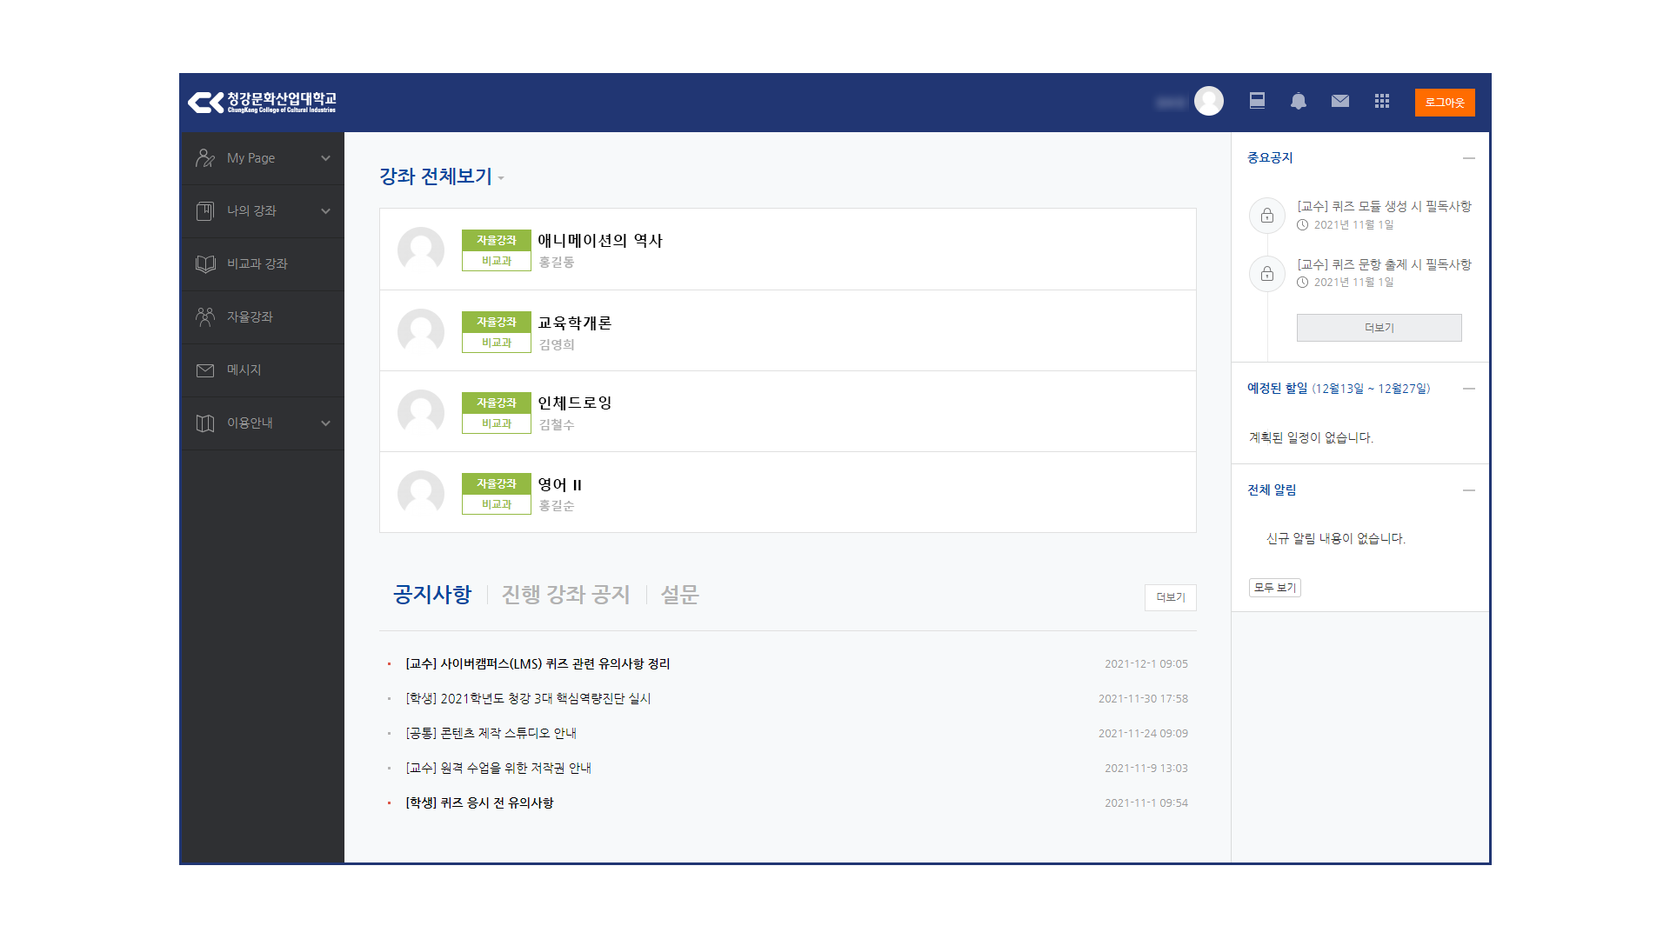
[2] 메인화면
메인화면
-사이버캠퍼스(LSM)에 로그인하면 나타나는 첫 화면입니다.
(학생 매뉴얼은 모바일이 아닌 PC를 기준으로 안내합니다.)

Slide 8
[2] 메인화면
강좌 전체보기
공지사항
-이번 학기에 수강중인 강의 목록입니다.
-클릭하면 해당 수업 강의실로 이동합니다.
-하단에는 청강 사이버캠퍼스(LMS) 관련
학교 전체 공지사항을 확인할 수 있습니다.

Slide 9
[2] 메인화면
좌측 메뉴
-자 율 강 좌 : 강연 등 다양한 소그룹 커뮤니티가 개설되는 곳입니다.
-메 시 지 : 학생들과 메시지를 주고받을 수 있습니다.
-이 용 안 내 : 자주 묻는 질문, Q&A 등 이용안내를 위한 메뉴입니다.
- M y P a g e : 프로필을 변경할 수 있습니다. (비밀번호는 대학홈페이지에서 변경)
-나 의 강 좌 : 지난 학기의 강좌를 조회할 수 있습니다.
-비교과강좌 : 정규 교과 외 강의입니다

Slide 10
[3] 강의실

Slide 11
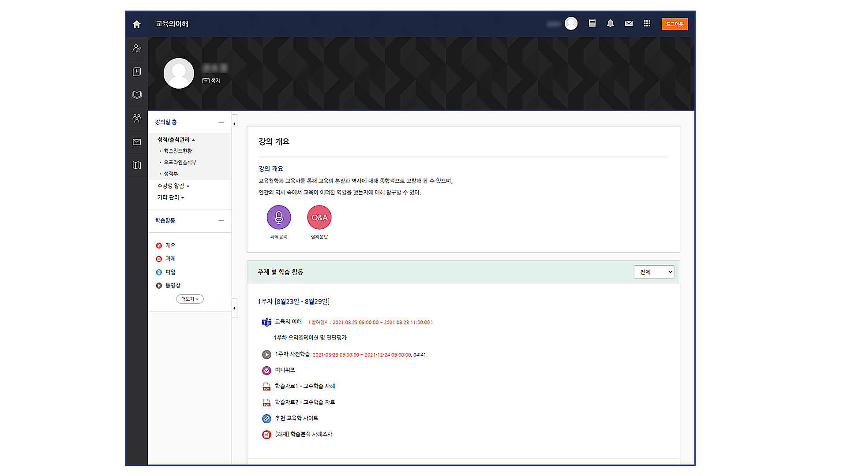
[3] 강의실
강의실 화면
-강의를 클릭하면 나타나는 강의실 첫 화면입니다.

Slide 12
[3] 강의실
강의 기본정보
강의개요
-강의 명과 강의자 명을 확인할 수 있습니다.
-쪽지를 클릭하여 메시지를 보낼 수 있습니다.
-학습목표와 강의 내용을 확인할 수 있습니다.
-과목공지, 질의응답 게시판이 세팅되어 있습니다.

Slide 13
[3] 강의실
주차 별 학습활동
-한 학기는 총 16주 이며, 주차 별로 강의가 진행됩니다. (사진은 1주차 부분만 캡처)
-해당 주차의 수업을 위한 학습 활동 자료들이 배치되어 있습니다.
-강의자에 지시에 따라 이용하면 되며, 자세한 내용은 다음 장에 안내합니다.

Slide 14
[4] 주차 별 학습활동 이용 방법

Slide 15
[4] 주차 별 학습활동 이용 방법
주차 별 학습활동 자료 이용 방법
-사진 속 강의자는 1주차의 첫번째 활동으로 팀즈(실시간 온라인 강의)를 배치하였습니다.
-그 아래에는 사전 학습 동영상, 미니 퀴즈, 문서 자료 등이 순서대로 배치되어 있습니다.
-강의자가 설정한 배치 순서대로 따라해보며 이용 방법을 안내해드리겠습니다.

Slide 16
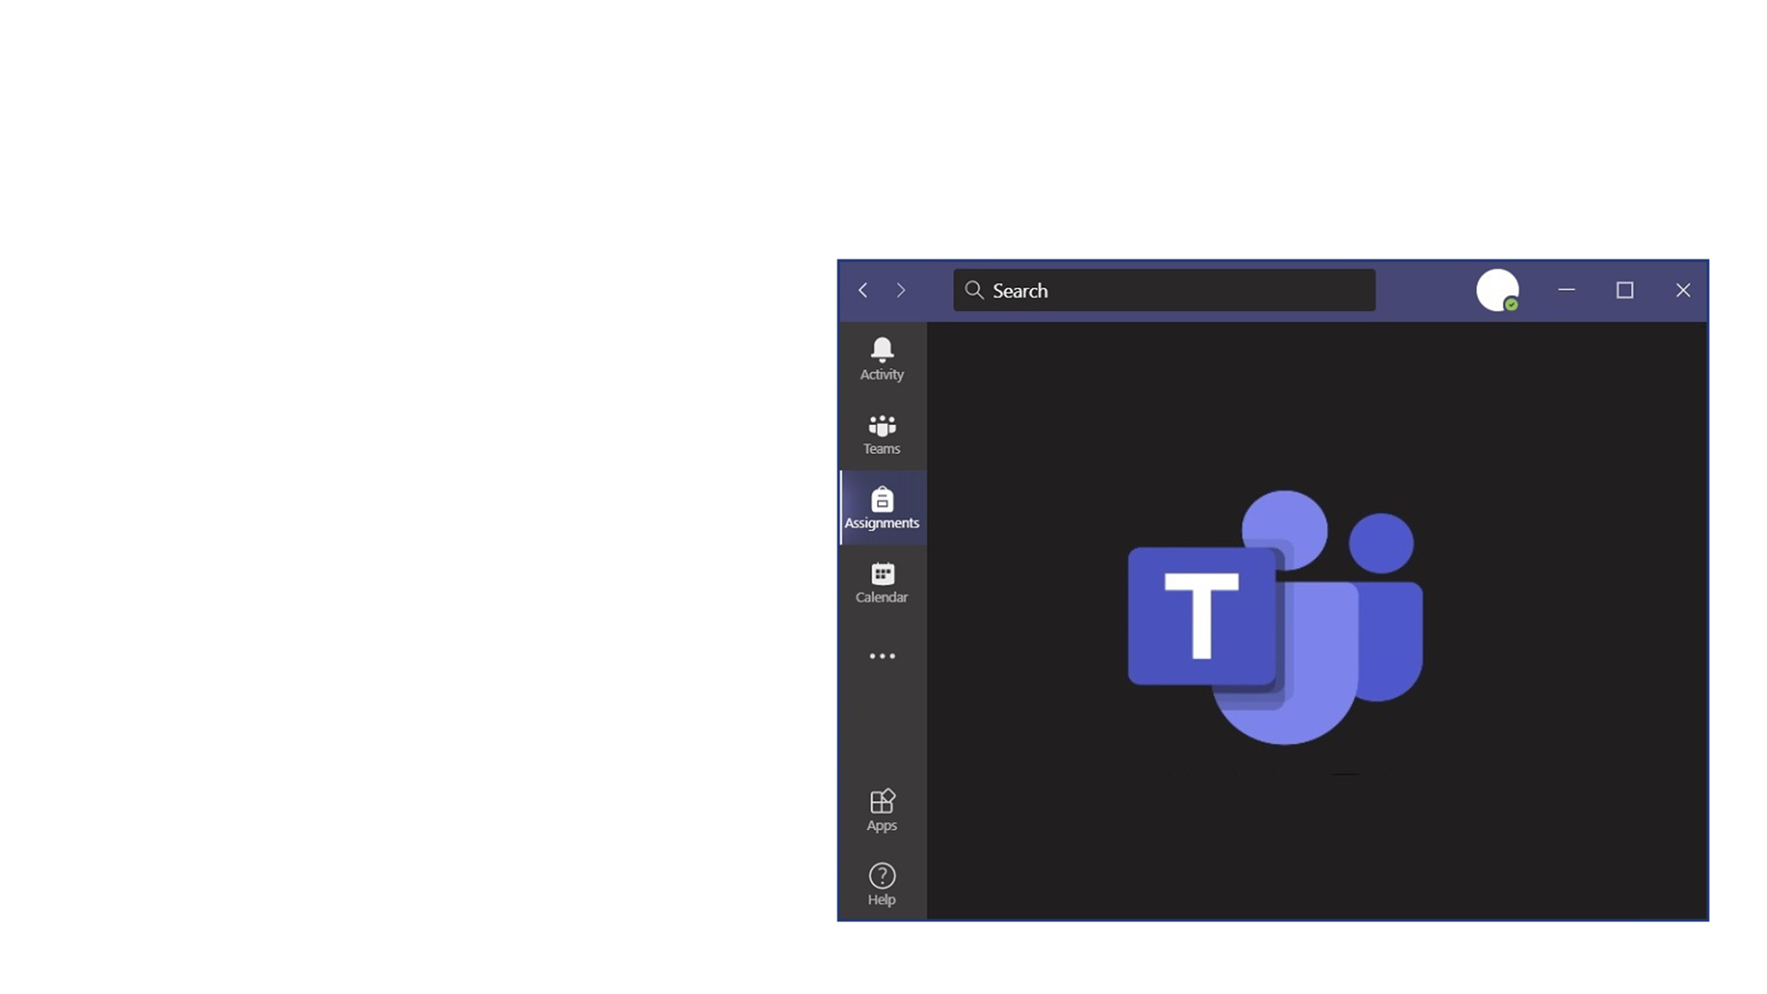
[4] 주차 별 학습활동 이용 방법
팀즈
-우리대학은 온라인 수업으로 팀즈를 사용합니다. 학생들은 PC에 ‘마이크로 소프트 팀즈’ 프로그램을 미리 설치합니다.
-대학에서 제공하는 마이크로 소프트 팀즈 아이디는 ‘학번@chungkang.academy’, 패스워드는 ‘주민등록번호 뒷자리‘ 입니다.
-강의 시작 시간에 맞춰 청강 사이버캠퍼스(LMS) 강의실의 팀즈 아이콘을 클릭하면 실시간 강의에 입장할 수 있습니다.

Slide 17
[4] 주차 별 학습활동 이용 방법
동영상
-수업을 위한 동영상 자료입니다.
-진도 체크가 설정되어 있을 경우에는 붉은 글씨로 학습 기한이 적혀있습니다. 기한 내에 동영상 시청을 완료하여야 합니다.
-학생들은 영상 시청 후, 좌측의 ‘학습진도현황‘에서 학습 완료 여부가 잘 기록되었는지 확인할 수 있습니다.

Slide 18
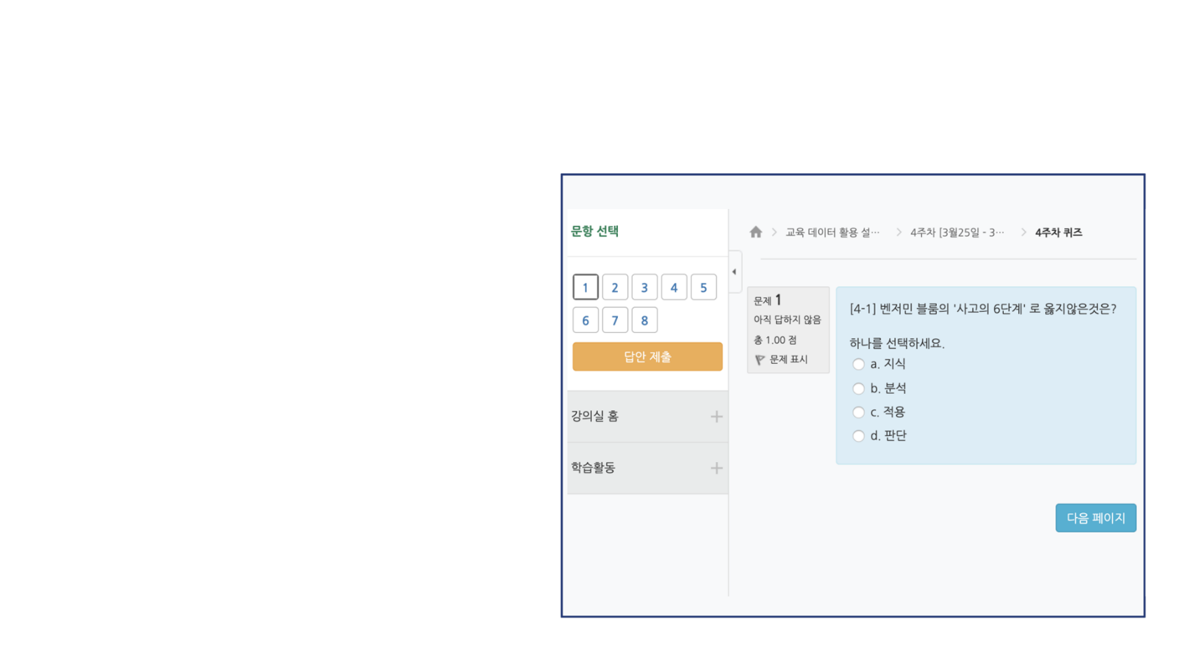
[4] 주차 별 학습활동 이용 방법
퀴즈
-퀴즈는 미니 퀴즈 뿐 아니라 중간고사와 기말고사 시험으로도 사용됩니다.
-모바일(코스모스 앱)로도 응시가 가능하나 안정적인 네트워크 환경을 위해 PC를 이용하세요.
-퀴즈를 응시하기 전에는 청강 사이버캠퍼스(LMS) 공지사항의 ‘[학생] 퀴즈 응시 전 유의사항‘을 반드시 참고 바랍니다.

Slide 19
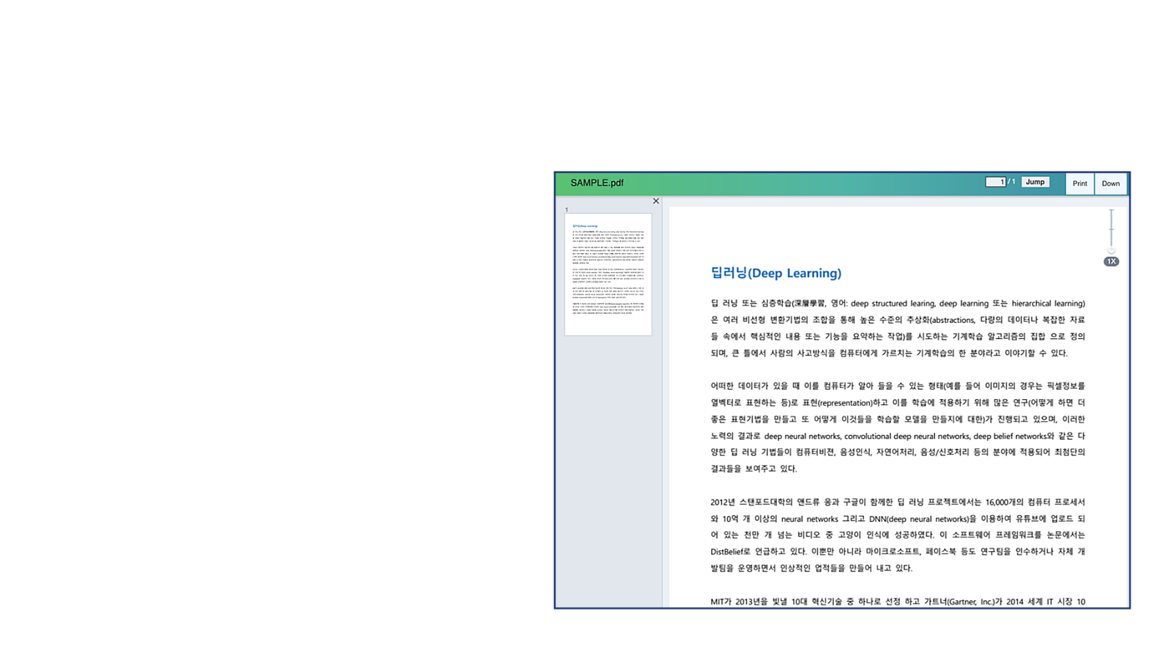
[4] 주차 별 학습활동 이용 방법
문서
-수업에 필요한 문서 자료입니다.
-클릭하면 강의자의 설정에 따라 문서를 다운로드 받거나 인터넷 팝업 창으로 문서를 볼 수 있습니다.
-(다운로드 가능할 경우) 강의에 사용되는 모든 자료들은 저작권에 보호받으므로 공유 및 재배포 하지 않도록 유의바랍니다.

Slide 20
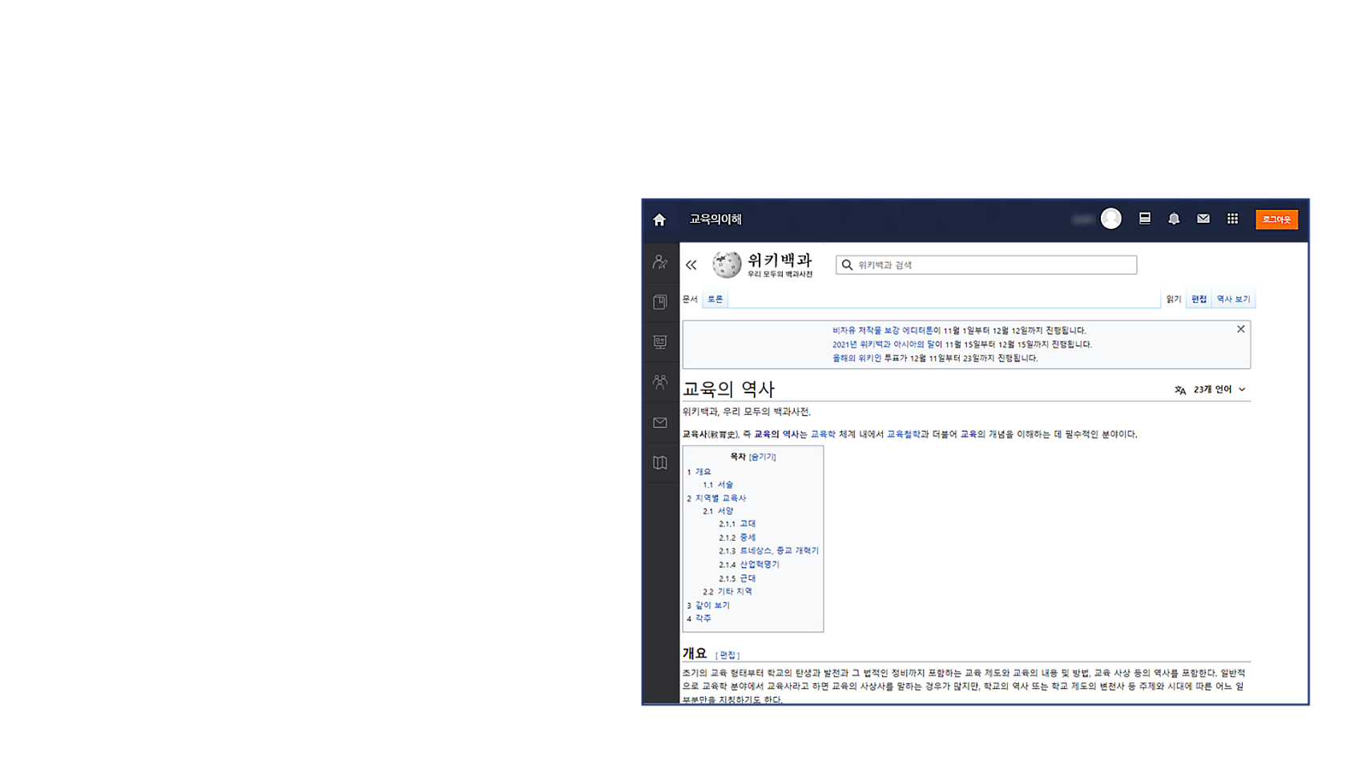
[4] 주차 별 학습활동 이용 방법
링크
-클릭하면 강의자가 설정해둔 웹 페이지(블로그, 뉴스 등)를 수업 자료로 참고할 수 있습니다.

Slide 21
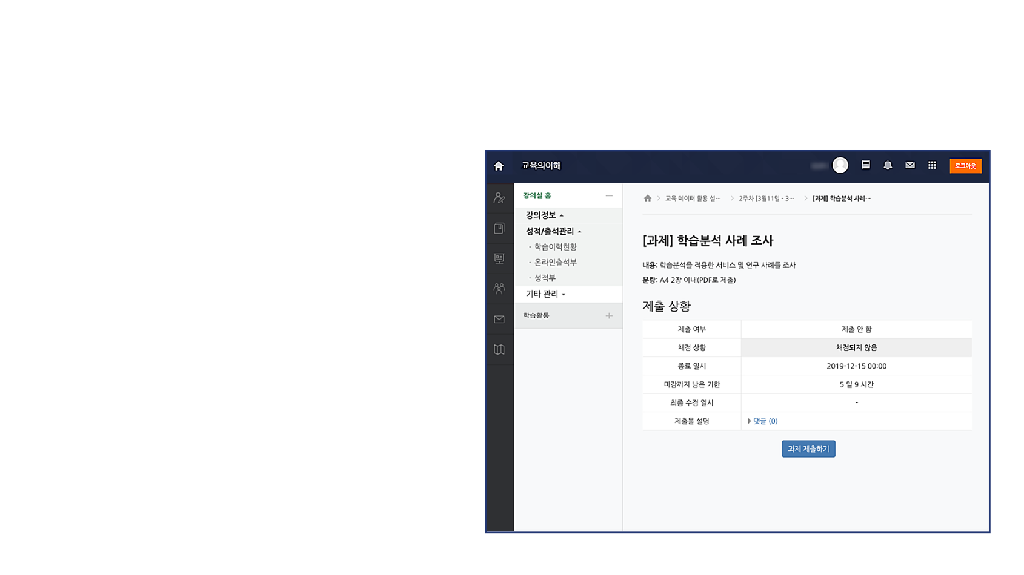
[4] 주차 별 학습활동 이용 방법
과제
-과제를 클릭하면 과제 내용, 제출 기간, 제출 상태를 확인할 수 있습니다.
-제출 기한 이후에도 과제를 제출할 수는 있으나 ‘제출 늦음‘으로 표시되는 점 참고 바라며
-제출 기한 이후에 과제를 수정, 편집하는 경우 ‘제출 늦음’으로 변경되니 주의바랍니다.

Slide 22
[5] 추가 안내사항

Slide 23
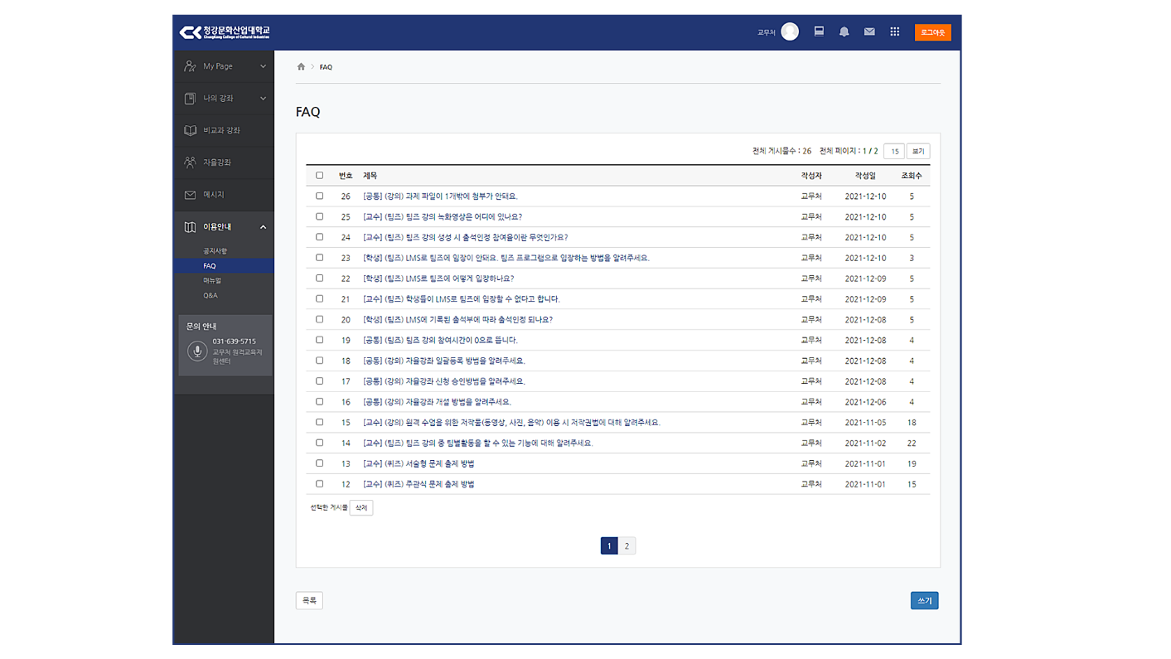
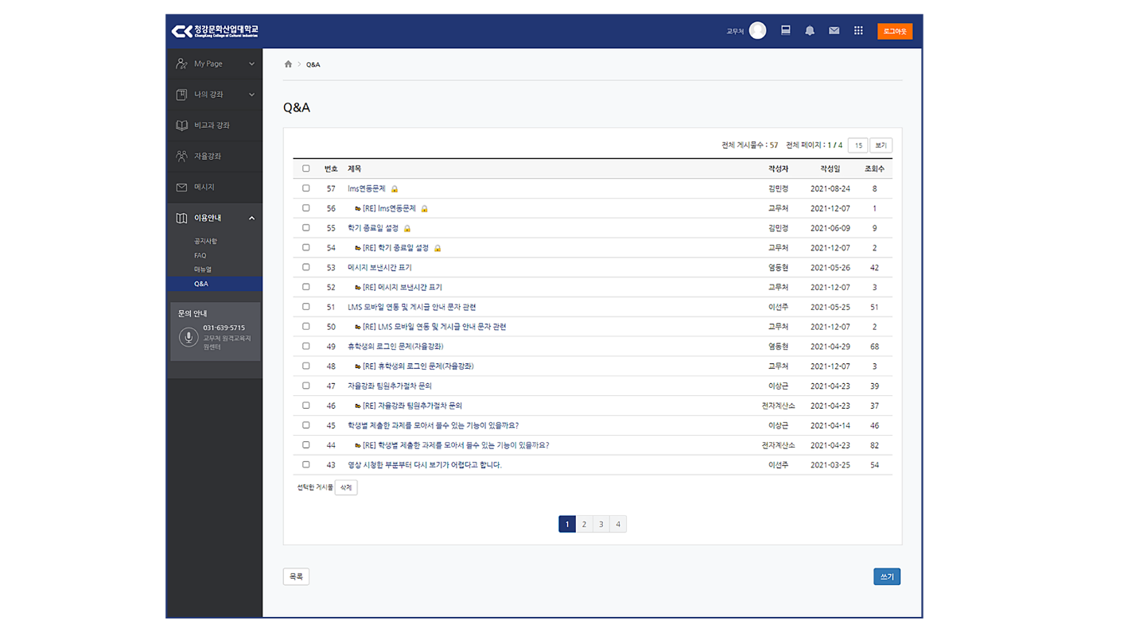
[4] 주차 별 학습활동 이용 방법
FAQ / Q&A
-청강 사이버캠퍼스(LMS) 이용 관련 간단한 문의 사항은 FAQ(자주 묻는 질문) 게시판에서 해답을 찾아볼 수 있습니다.
-그 외 청강 사이버캠퍼스(LMS)에 관한 새로운 문의사항은 Q&A 게시판에 질문을 작성해주세요.
-문의 전화 : 스마트교수학습지원센터 031-639-5739

Slide 24
☺ 감사합니다 ☺

